Slide 1


Projet Repotech
Présentation par Yoan DECONINCK

Slide 2
Sommaire

Slide 3
Remerciements
L’entreprise
Présentation de l’entreprise
Présentation de l’équipe
Environnement de travail
Moyens Techniques
Moyens Technologiques
Présentation du projet Repotech
Tâches effectuées
Duplication de projet
Tests unitaires
Système de logs
Relance par mail
Traduction
Responsive
Conclusion

Slide 4
Remerciements

Slide 5
L’entreprise

Slide 6

Présentation de l’entreprise
Fondé en 1992
UMR du CNRS
Fait parti du réseau RENATECH et RENATECH+ depuis 2003
Notes:
Français
IEMN -> Institut d'électronique, de microélectronique et de nanotechnologie
UMR -> Unité Mixte de Recherche (association d'un ou de plusieurs laboratoires de recherche d'un établissement d'enseignement supérieur (notamment d'université) ou d'un organisme de recherche avec le CNRS ou d’autres entités équivalentes)
CNRS -> Centre National de la Recherche Scientifique
RENATECH -> réseau académique Français des équipements de pointe dans le domaine de la micro et nanotechnologie piloté par le CNRS (comporte clients académiques et industriels)
Anglais
IEMN -> Institute of Electronics, Microelectronics and Nanotechnology
UMR -> Unité Mixte de Recherche (mixed research unit) partially supported by CNRS and partially by other organizations, in terms of funds, academic and non-academic staff, and other type of support, based on a multi-year reconducible contract
CNRS -> French National Centre for Scientific Research
RENATECH -> French network of high-end facilities in the field of micro & nanotechnology coordinated by CNRS

Slide 7
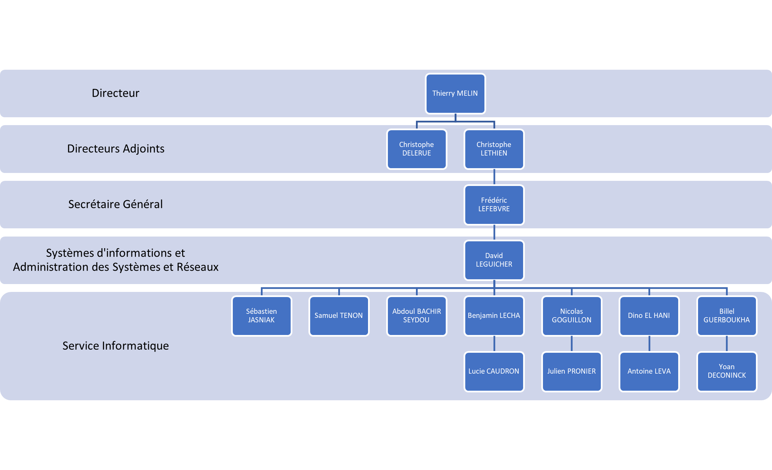
Présentation de l’équipe

Slide 8
Environnement de travail

Slide 9





Moyens Techniques
PyCharm
Gitlab
Notes:
Linux -> noyau de système d’exploitation, open-source, centaines d’OS et de distributions (Ubuntu), très utilisé dans le cloud, socle d’une des dernières innovations du cloud : Docker qui repose sur le linux container
PyCharm -> IDE (environnement de développement intégré) Spécialisé pour Python
VSCode -> IDE plus versatile que PyCharm grâce aux extensions et a la communauté
Gitlab -> Pour le dépôt distant du projet (possède différents outils notamment un tableau pour la repartition des taches du projet)
Zulip -> Pour la communication de l’équipe, plusieurs cannaux

Slide 10










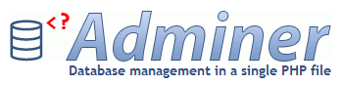
Moyens Technologiques
Notes:
Python -> langage open-source dit interprété -> interpréteur lit et execute le code, autre exemple de langage interprété : Java,
multiparadigme (paradigme -> bonne pratique reconnue mais pas appliquée par tous) et multiplatforme, indentation limite les blocs de code, programmation structurée, fonctionnelle et orienté objet (s’articule autour d'objets et de données, plutôt que d'actions et de logique),
utilisé dans plusieurs domaines -> développement web, data science, automatisation de tâches, création de jeux et bien d’autres
Flask -> Framework Python classé microframework, nombreux paquets permettent d’ajouter des fonctionnalités avec le gestionnaire de paquet PIP
Docker ->plateforme de conteneurisation qui permet de créer des conteneurs, alternative aux machines virtuelles, un conteneur est plus léger,
plus simple et partage son kernel et son système d’exploitation avec d’autres conteneurs, même environnement sur toutes les machines où l’application est déployée et développée, créer des applications micro service grâce à l’indépendance des différents conteneurs
Traefik -> un reverse-proxy français, intermédiaire qui permet à un utilisateur d’internet d’accéder à des applications d’un serveur interne -> répartition de charge
PostgreSQL -> SGBDRO (Système de gestion de base de données relationnelle et objet –> objets de la BDD accessibles aux langages orientés-objets) open-source développé en 1986, meilleure prise en charge des données volumineuses,
PostgREST qui permet de transformer la BDD en API REST pour l’application
Adminer ->application web avec une interface graphique pour différents systèmes de gestion de base de données (par exemple : MySQL, SQLite, PostgreSQL, etc…),
réalisée sous PHP et a pour particularité d’être entièrement contenu dans un seul fichier, alternative légère par rapport à PHPMyAdmin,
Adminer était connu sous le nom de PHPMinAdmin
HTML, CSS -> HTML5 (HyperText Markup Language) créé la structure et le contenu des pages web, CSS3 (Cascading Style Sheets) soigne l’apparence de nos différentes pages
Bootstrap -> responsive de l’application
JavaScript -> implémenter des mécaniques complexes à une page web
AJAX -> Asynchronous Javascript And XML envoie des requêtes JS asynchrones pour une mise à jour de contenu sans rechargement de page

Slide 11
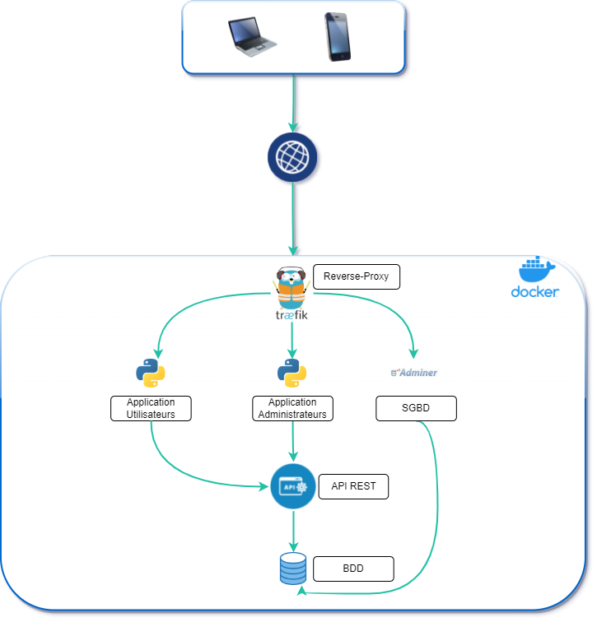
Schéma du fonctionnement de l’application :
Notes:
Traefik permet de renvoyer au bon service qui se situe dans un réseau privé demandé par un utilisateur qui est dans un réseau publique
Le tout dans un environnement docker où chaque partie correspond à un conteneur

Slide 12
Présentation du projet repotech

Slide 13
Repotech Project / Projet Repotech
Project management application
2 interfaces
Need an account
3 types of users
2 types of admins
Feasibilities requests
Project requests
Application de gestion de projet
2 interfaces
Besoin d’un compte
3 types d’utilisateurs
2 types d’admins
Demandes de faisabilités
Demandes de projet
Notes:
project management application
2 user interfaces : administration interface and the user interface
To access the application, you need to have an account
3 types of users to separate the access to the two interfaces: the users, the national admin and the local admins
The national and local admins have access to both interfaces, users only have access to the user interface
user interface -> ask the network for a feasibility request if you do not know the plant for of the project
demand can be confirmed or not by admin
consult your feasibilities with an history to see if they are refused, accepted or pending confirmation
if you already know what plant will do your project -> do a project deposit
affect users and partners to the project, create steps and create highlights
filling a feasibility request or creating a project the users as a draft to continue its creation later
local admin who can only interact with projects from his plant
the national admin can interact with every project from every plant of the network
create user accounts, resend activation e-mails if needed, consult users informations, modify them or delete a user account
migrate establishments and users in case of duplicates

Slide 14
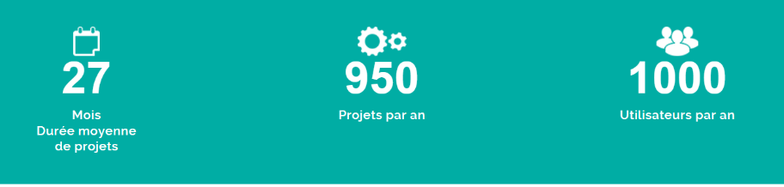
Plus d’informations sur Repotech

Slide 15
Tâches effectuées
Notes:
ajouter des fonctionnalités demandées par les utilisateurs ou les administrateurs de l’application
permettre une surveillance accrue des services mis en production
augmenter le taux de productivité et de réactivité de l’équipe en cas de soucis dans l’application
Effectuer des requêtes sur l’api (application programming interface ou interface de programmation d’application) connectée aux 2 interfaces

Slide 16
Duplication de projet
Notes:
Expliquer ce qu’est un projet :
Comporte un numéro unique
Un nom, un acronyme
On peut y affecter plusieurs utilisateurs, partenaires
Peut comporter des étapes, des faits marquants
Comporte un statut
Peut avoir des financements
Date de début (optionnelle si interface utilisateur) et de fin (obligatoire)
Comporte une ou plusieurs ressources
Problématique : projets qui se ressemble, long et fastidieux de reremplir le form de dépôt de proj -> dupli de projet -> gain de temps non négligeable

Slide 17
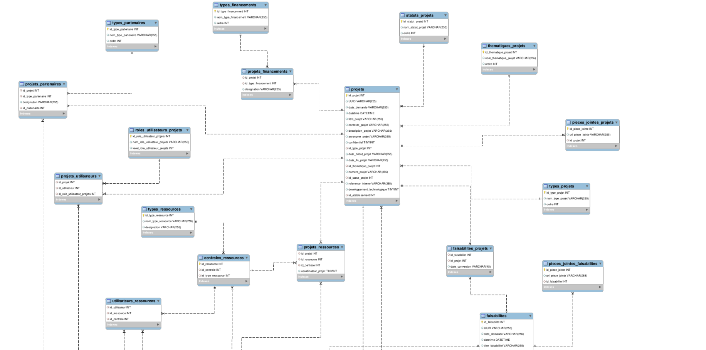
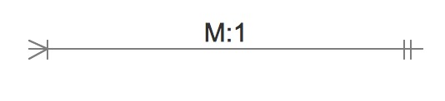
Notes:
Diagramme entité-relation -> type d’organigramme illustrant la façon dont les entités sont liées les uns aux autres au sein d’un système,
utilisés pour concevoir ou déboguer des BDD relationnelles
BDD Relationnelle -> type de base de données qui stocke et fournit un accès à des points de données liés les uns aux autres
Modèle relationnel -> un moyen intuitif et simple de représenter des données dans des tables
exclusivement des many-to-one dans ce cas ici

Slide 18
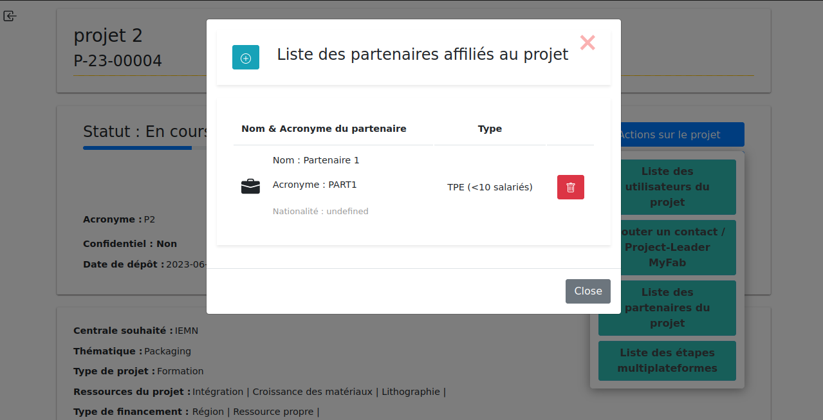
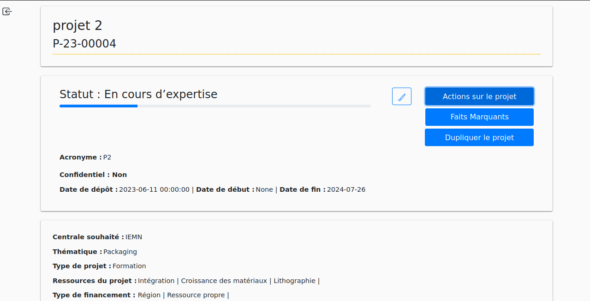
Notes:
UUID -> identifiant unique universel -> identifier de façon unique une information sans coordination centrale importante

Slide 19
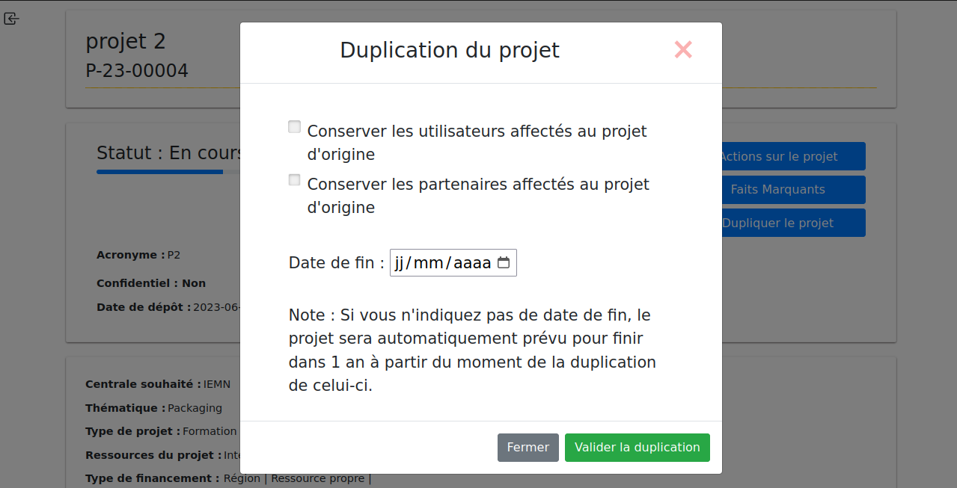
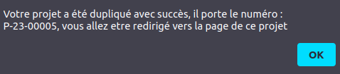

Slide 20
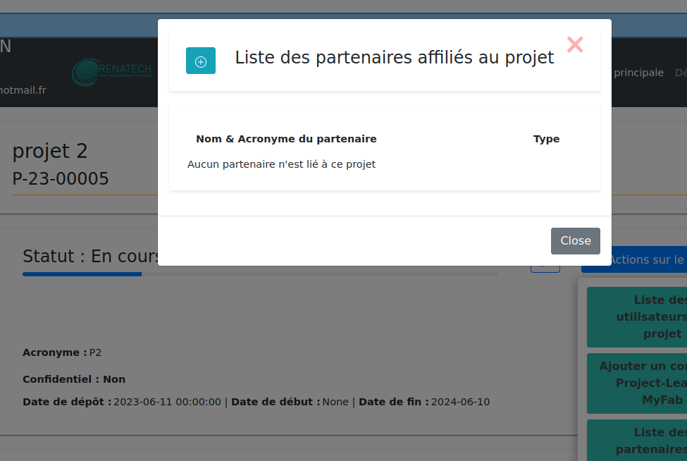
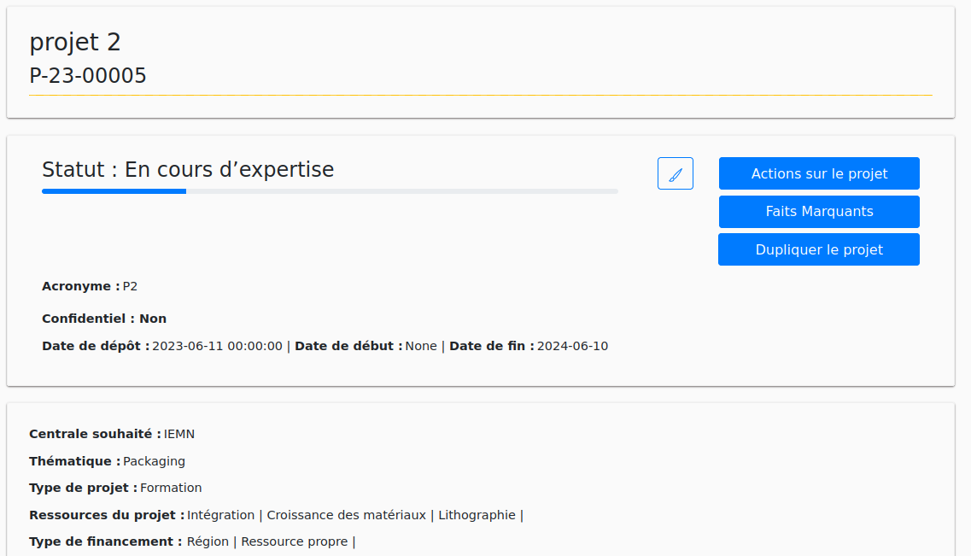

Slide 21
Tests unitaires
Notes:
Demande de l’équipe de Dev -> effectuaient des tests manuels, besoin d’automatisation pour gain de temps et de ressources

Slide 22
Différence tests manuels / tests automatisés
Tests manuels
Effectués en personne
En interagissant avec l’application
Très coûteuse
Sujet à erreur humaine
Tests automatiques
Effectués par exécution d’un script
Robuste et fiable
Elément clé de l’intégration continue
Notes:
Test manuels -> En cliquant dans l’application, en interagissant avec le logiciel et les APIs
Intégration continue :
Automatiser l’intégration des changements de codes dans un projet de développement
Outils utilisés pour affirmer l’exactitude du nouveau code avant intégration (ex: Gitlab CI/CD)
CI -> Continuous Integration
CD -> Continuius Delivery / Continuous Deployment -> pareils sauf que Delivery attend une confirmation humaine
Pratique purement DevOps

Slide 23

Présentation de PyTest
Framework Python
Ecrire et exécuter différents types de tests
Notes:
Ecrire et exécuter différents types de tests
Unitaires, d’intégration, etc…

Slide 24
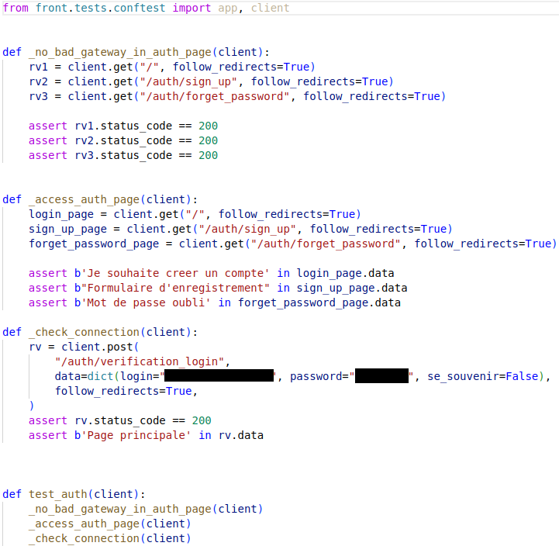
Présentation de tests unitaires PyTest
Notes:
Assert -> compare le résultat obtenu avec le résultat attendu

Slide 25
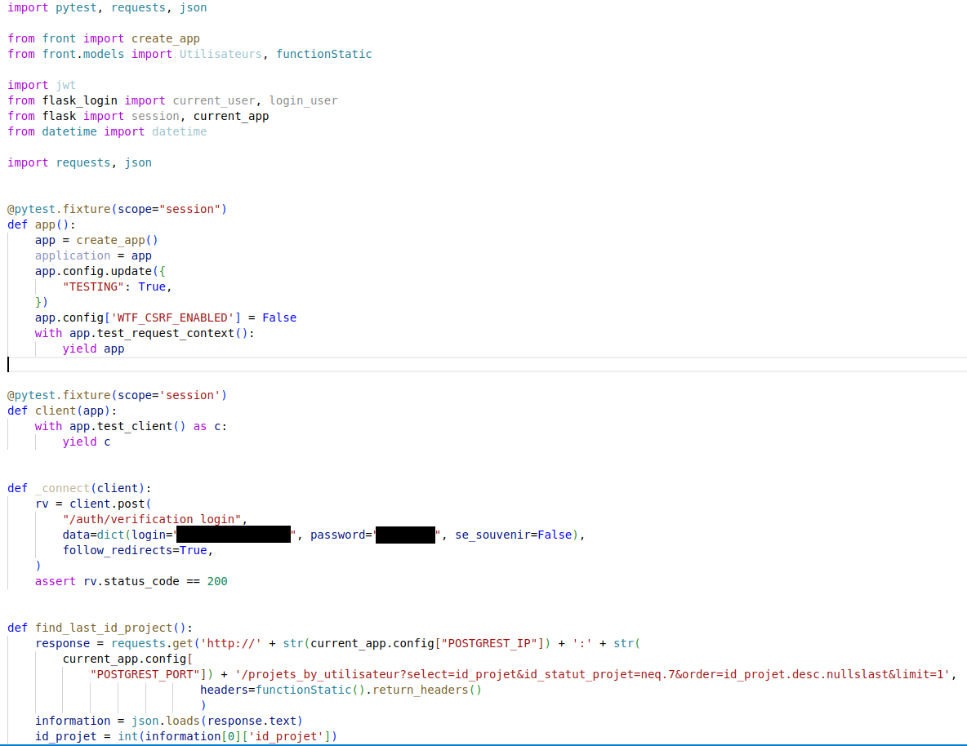
Fichier de configuration PyTest
Notes:
Comporte des fonctions communes utilisées dans les différents tests

Slide 26
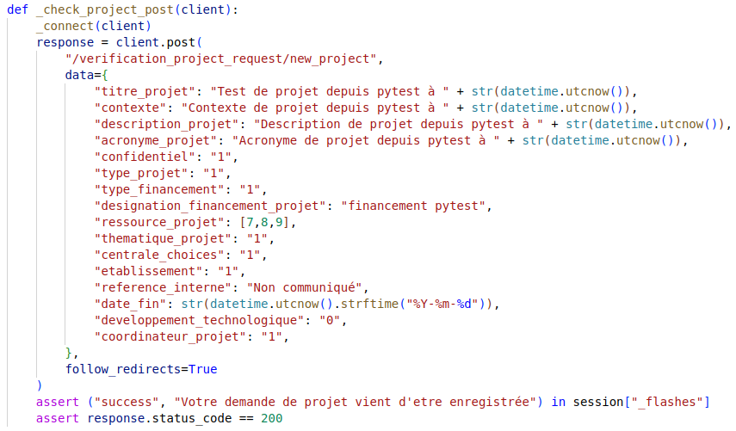

Slide 27
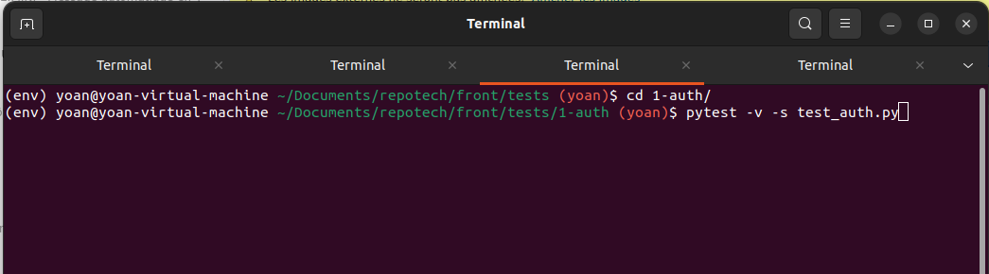
Exécution des tests
Pytest –v –s test_auth.py
Notes:
il y a le flag -s qui permet d’afficher les print du test dans le terminal, -v qui fournit les détails à chaque fichier de test
ou encore --disable-warnings qui permet de ne pas afficher les alertes des tests dans la console ou le terminal

Slide 28
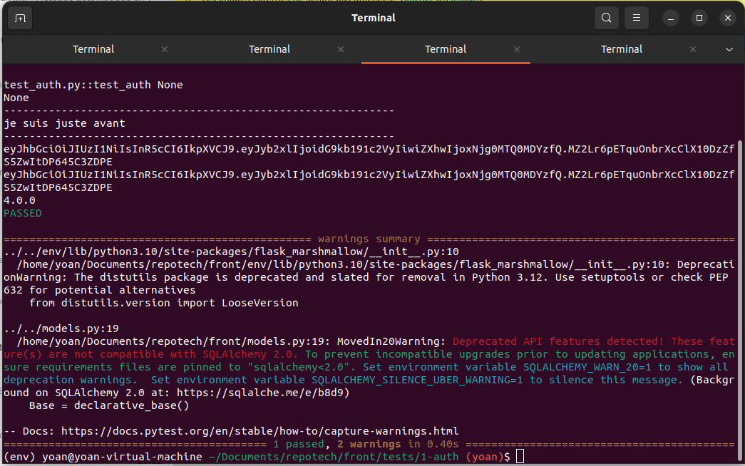
1 test réussi, 2 alertes

Slide 29
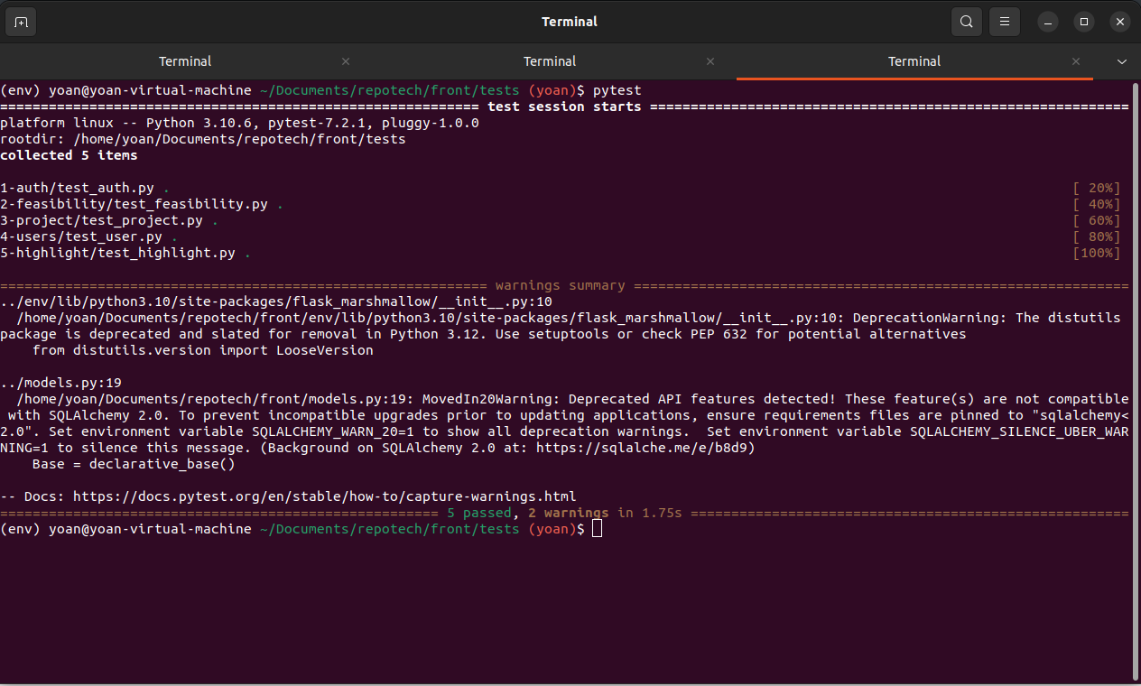
5 tests réussi en série, 2 alertes

Slide 30
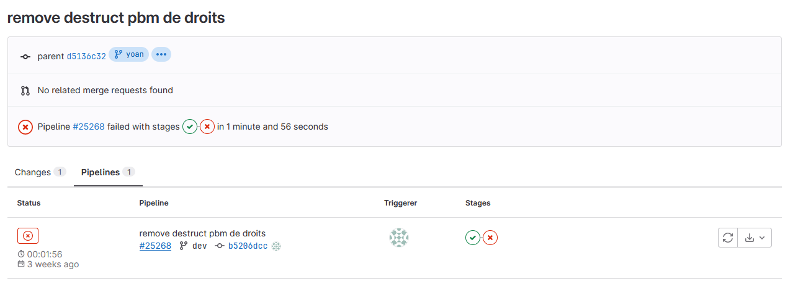
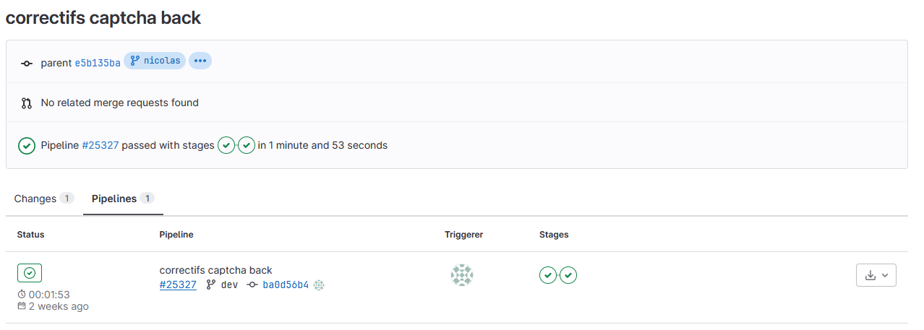
Notes:
Mis en place par le tuteur en reprenant les scripts crées lors de la tâche

Slide 31
Système de logs
Notes:
Besoin -> pouvoir permettre à l’équipe de consulter les logs dans l’application
Jusqu’à maintenant -> 2 personnes avait l’accès aux logs systèmes -> besoin d’avoir des logs plus simples à comprendre

Slide 32
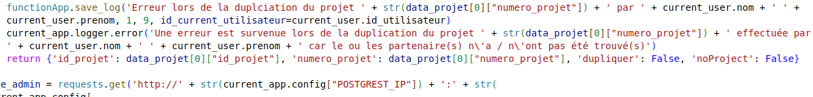
Système de logs
Flask-Logging
Notes:
Flask logging -> permet de mettre en place un système de logs dans l’application
Possibilité d’envoyer un mail à l’adresse de notre choix en cas de log d’erreur
Fichier pour historique local et BDD pour historique commun mais également pour stats sur Grafana loki (complement de Grafana Prometheus -> monitoring des ressources de l’app)

Slide 33
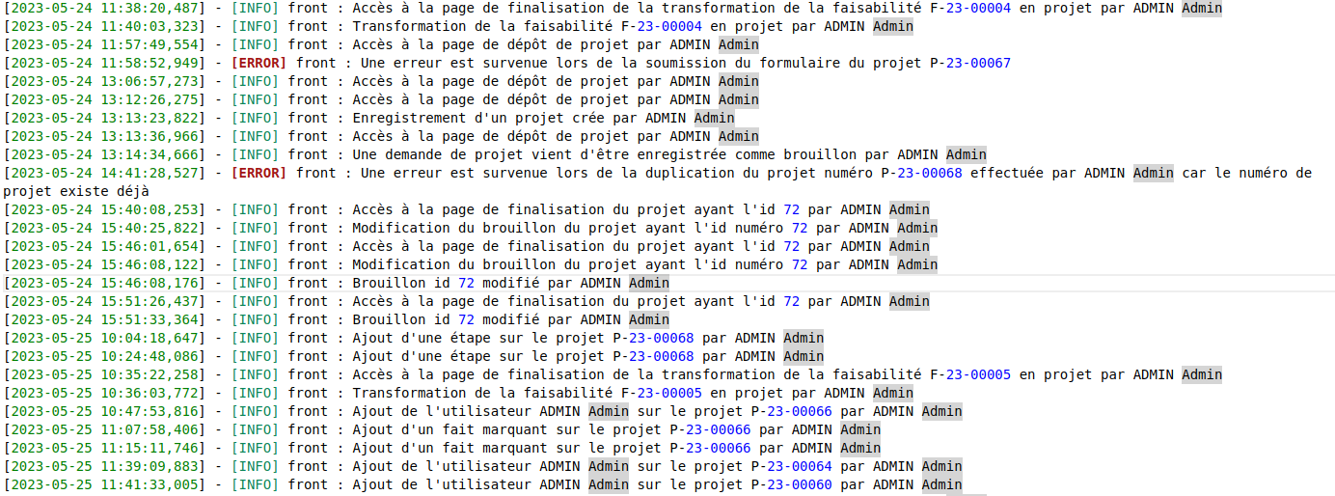
Fichier de log

Slide 34
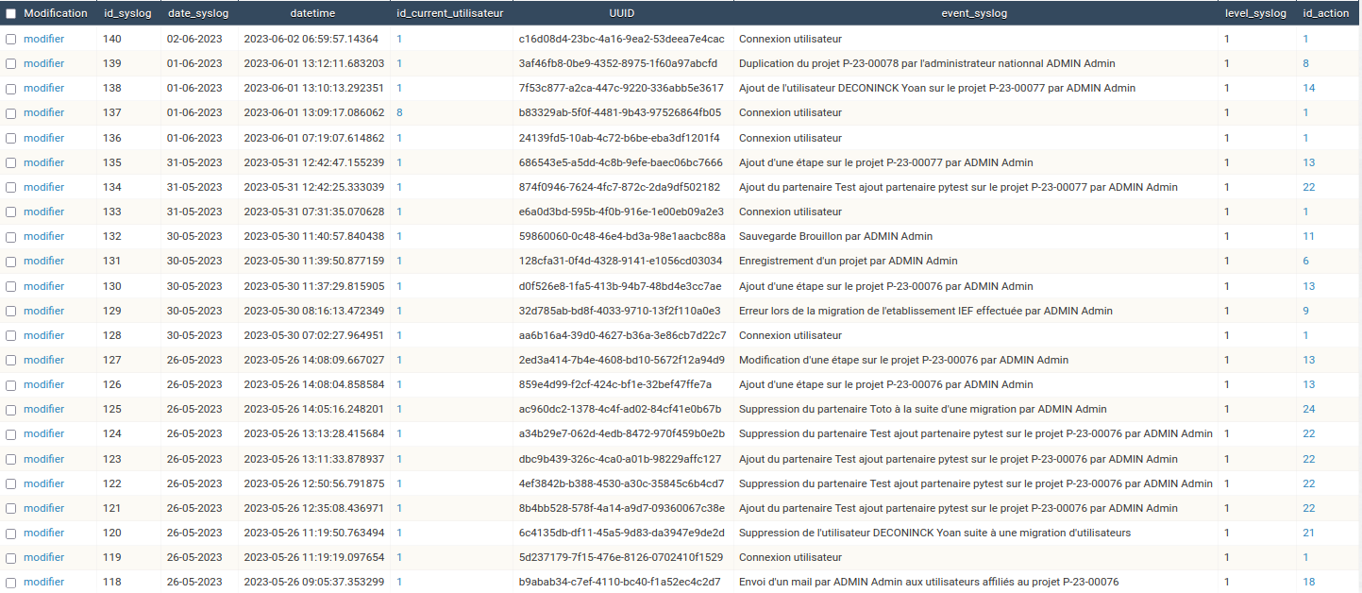
Logs en base de données

Slide 35
Relance par mail
Notes:
Besoin des admins -> pouvoir contacter facilement le demandeur et le ou les project leaders d’un projet par mail

Slide 36

Relance par mail
Notes:
Permet d’envoyer des mails facilement

Slide 37
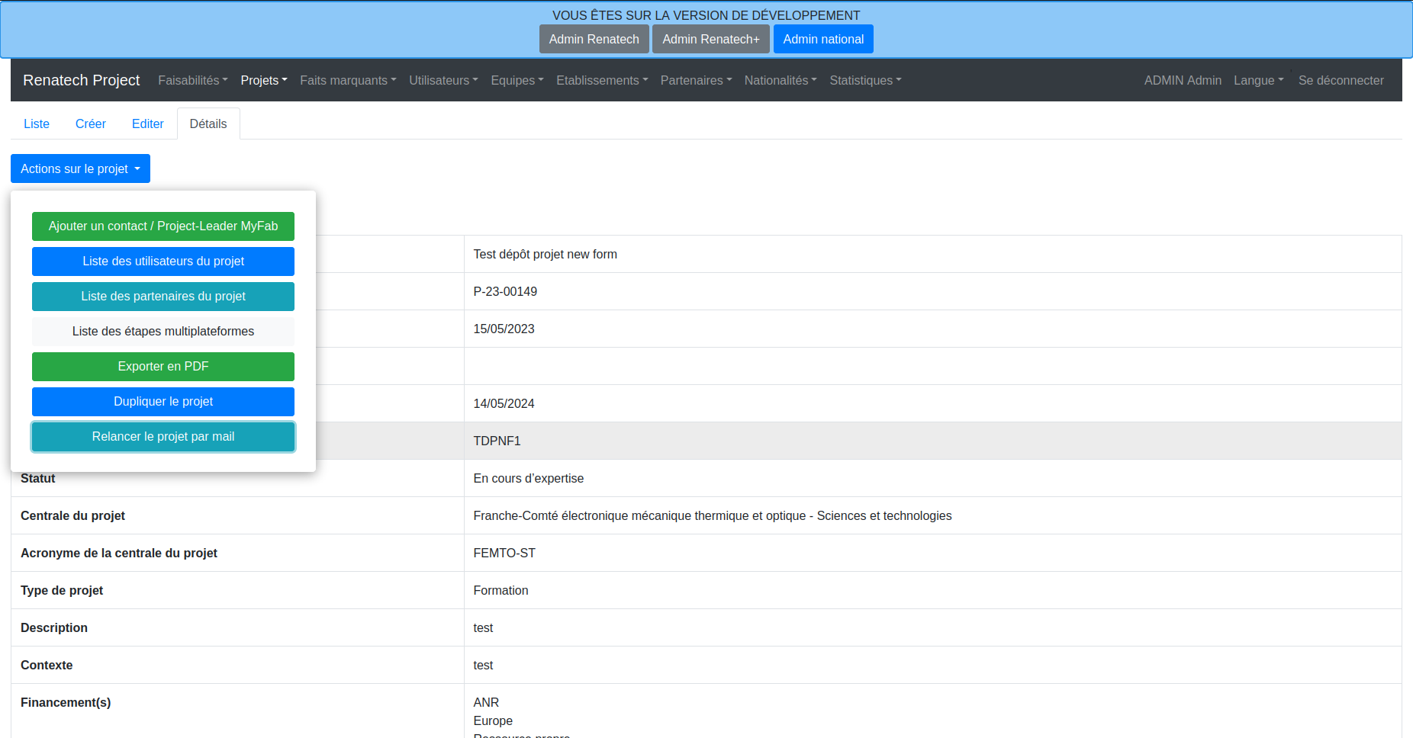
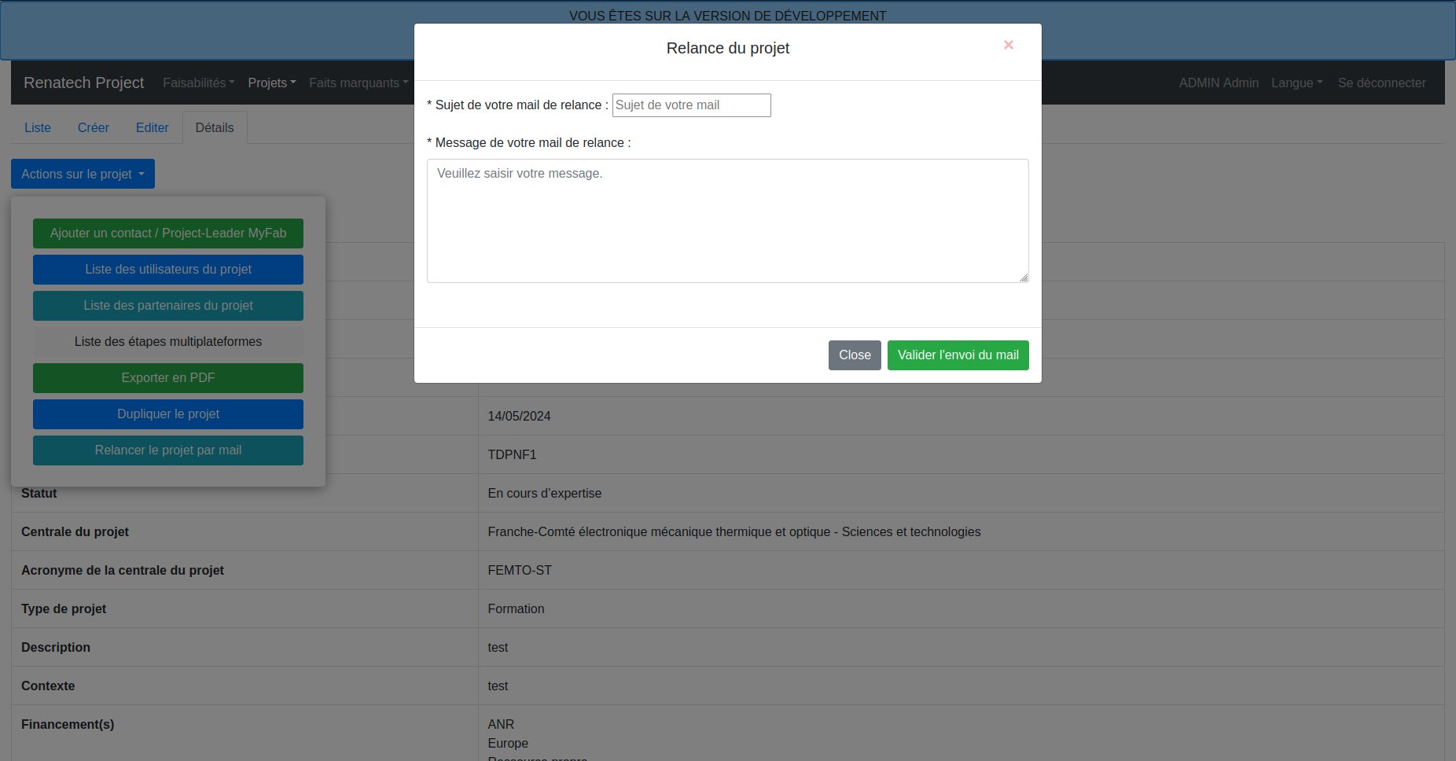

Slide 38

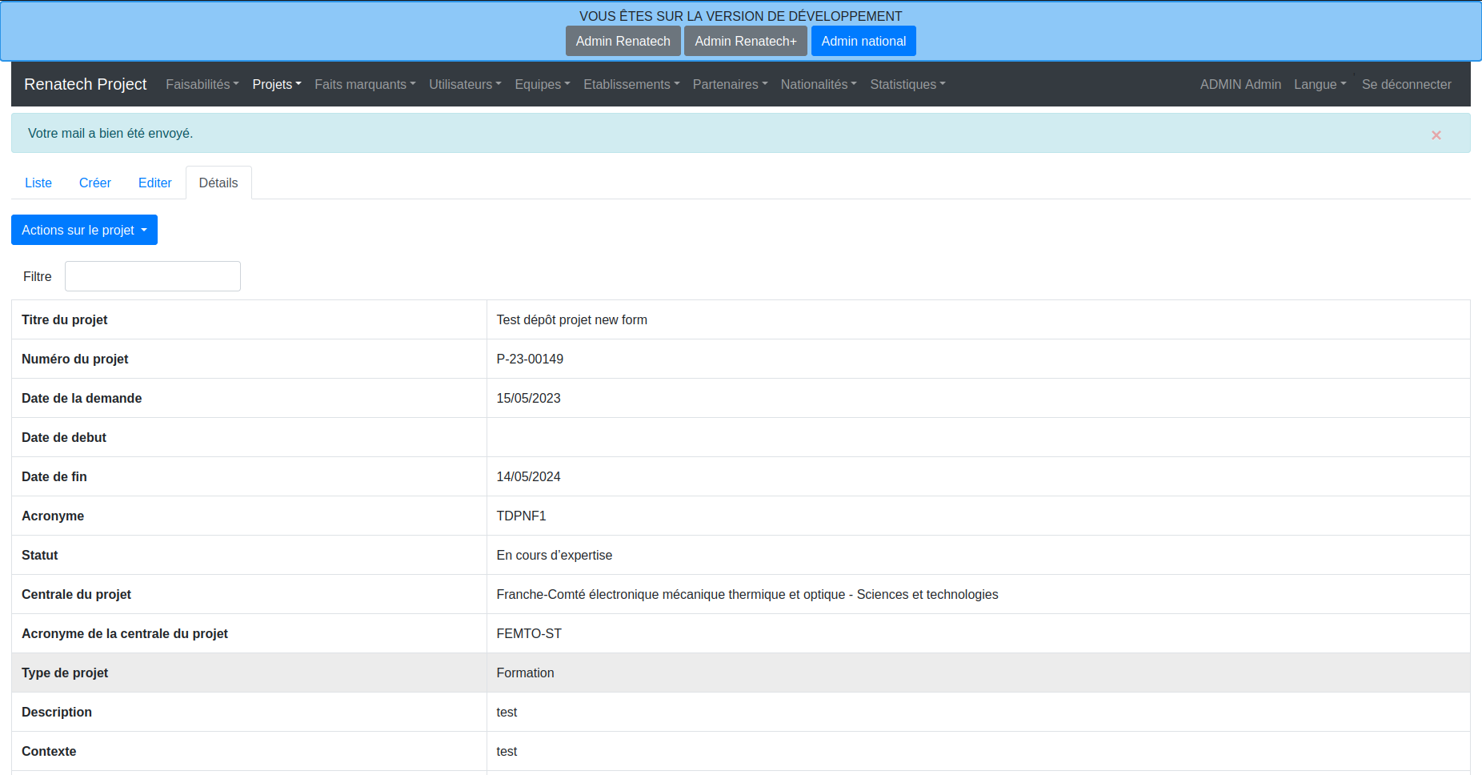

Slide 39
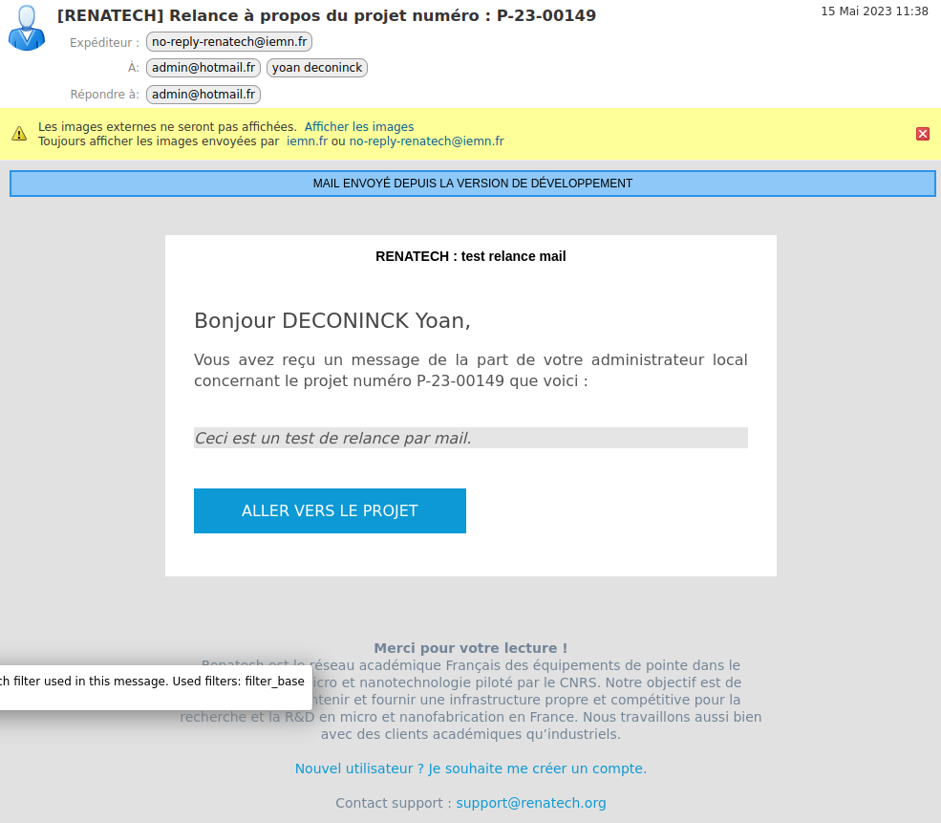
Notes:
Parler du fait que le message de l’admin doit ressortir dans le mail + du bouton pour aller dans le projet en question

Slide 40
Traduction

Slide 41
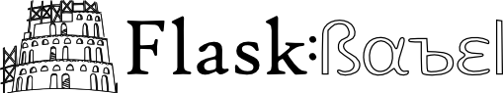
Traduction
commande d’extraction :
pybabel extract –F babel.cfg –k _l –o messages.pot .
commande de création de fichier :
pybabel init –i messages.pot –d app/translations –l en
commande de compilation :
pybabel compile –d app/translations
Notes:
traduction se fait dans un fichier binaire ce qui est beaucoup plus rapide pour accéder aux traductions par rapport à une traduction en base de données
traduction en base de données prends également plus de place qu’un fichier binaire
« tagguer » les termes que l’on veut traduire
« pybabel extract –F babel.cfg –k _l –o messages.pot . ». Avec cette commande pybabel va regarder dans le fichier babel.cfg pour savoir à quels endroits il doit extraire le texte.
« pybabel init –i messages.pot –d app/translations –l en » qui va créer un fichier messages.po où l’on pourra traduire les termes de l’application qui ont été taggués.
« pybabel compile –d app/translations » qui va compiler le fichier messages.po en messages.mo qui sera prêt à l’emploi par l’application pour la traduction de celle-ci.

Slide 42
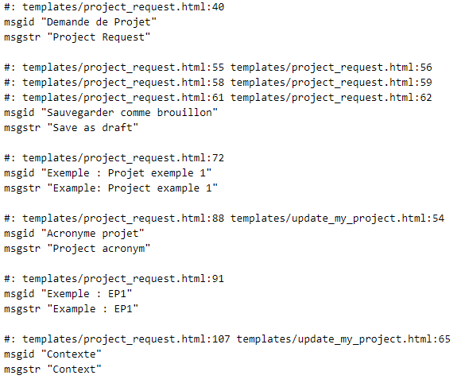
Notes:
Parler du fait que flask babel sait reconnaitre les termes similaires et les regroupes + indique où se trouve le terme en question

Slide 43
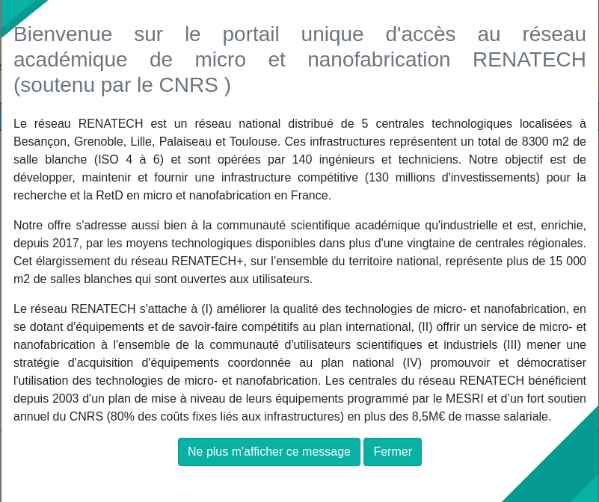
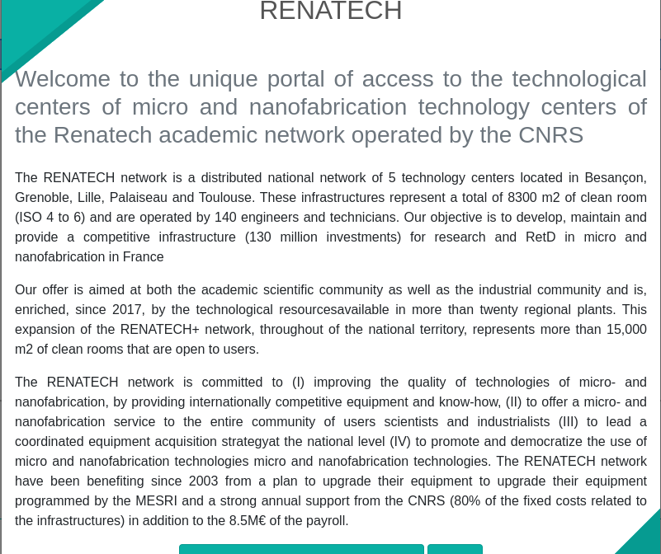

Slide 44
Responsive

Slide 45
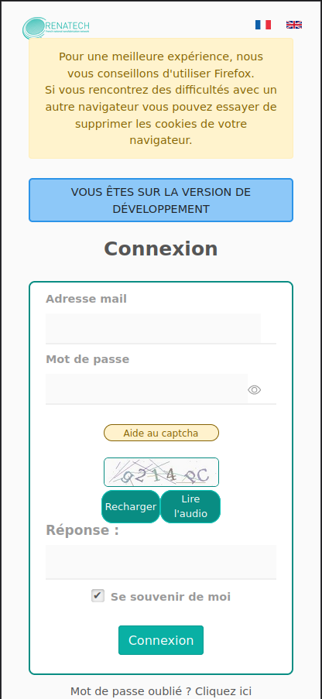
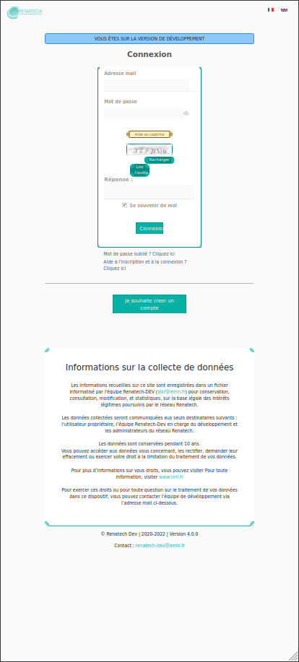
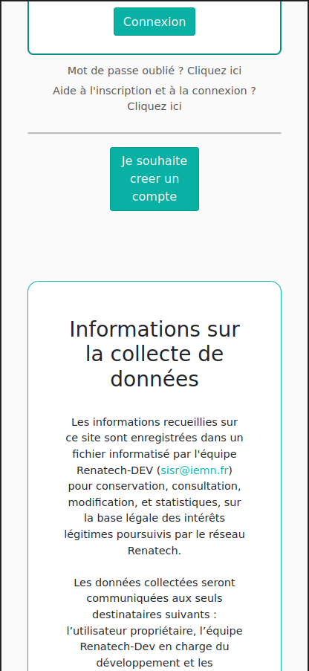
Page de login sur mobile
avant responsive :
Page de login sur mobile
après responsive :

Slide 46
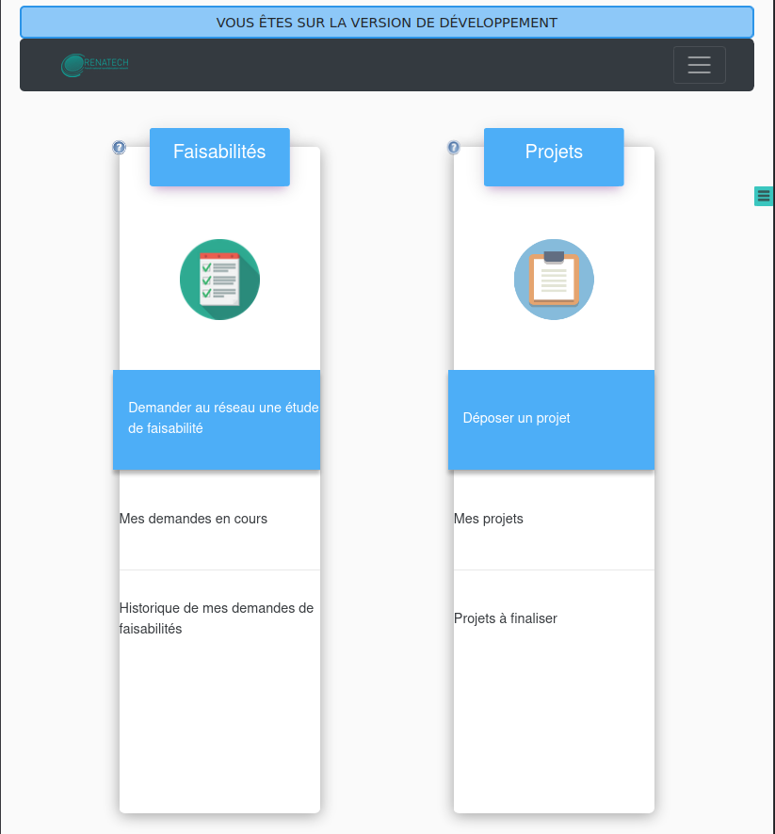
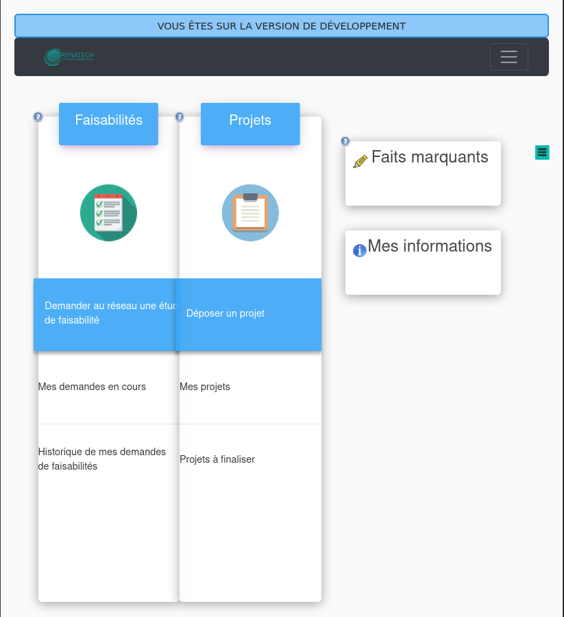
Page d’accueil sur tablette
avant responsive :
Notes:
Parler des colonnes qui se chevauchent avec le menu activé

Slide 47
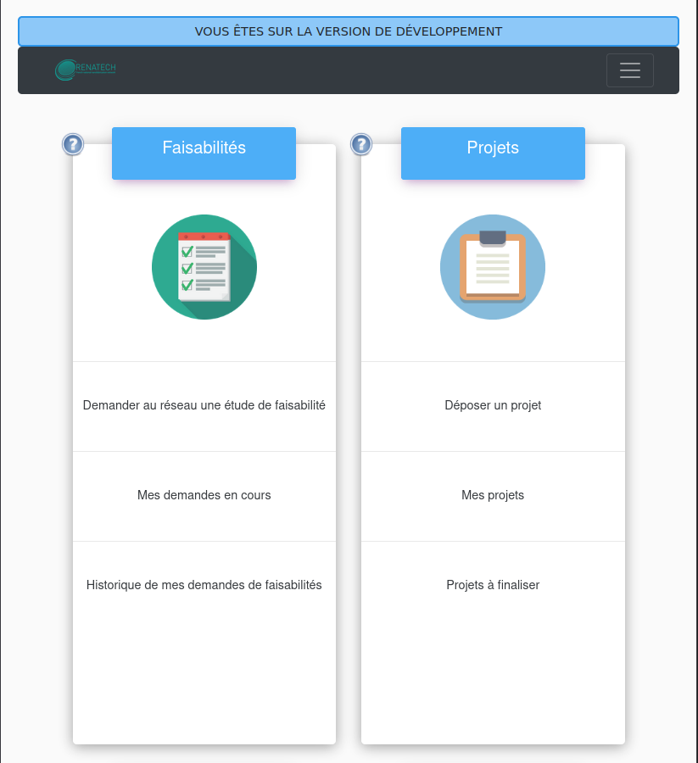
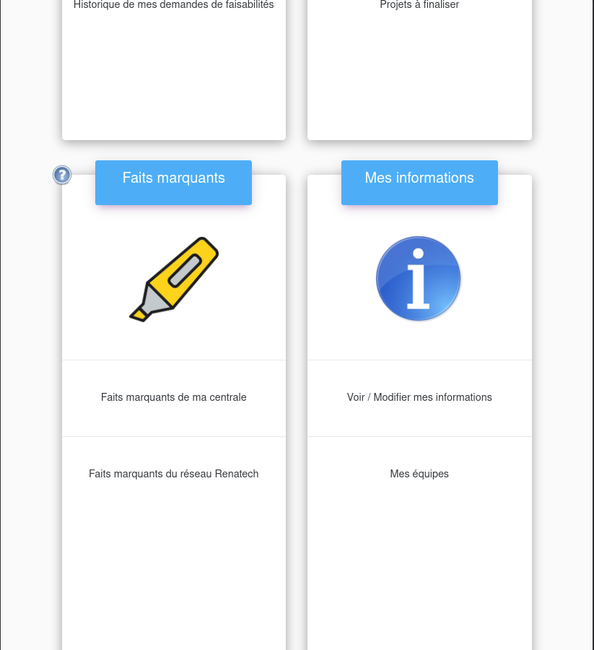
Page d’accueil sur tablette
après responsive :
Notes:
Parler de la nouvelle rangée de colonnes

Slide 48
Conclusion
Notes:
Parler de ce que la période en entreprise et la formation ont apportées

